Slide 1
Тела
Тема №10

Slide 2
В тази лекция
Тела
Генериране на обекти
ООП и JS
Куб и паралелепилед
Пирамида и конус
Призма и цилиндър

Slide 3
Генериране на обекти

Slide 4
Тела в КГ
Различни начини
Сканиране на 3D модел или движение
Използване на ръчно описани координати
Изчисляване на координатите
Вземане на готов модел от някъде
Примитивни (базисни) обекти
Удобно е да се ползват малък брой базисни обекти
На тяхна база се генерират други обекти

Slide 5
Подходи
Готови библиотеки
Често се прави
Ползват се готови обекти
Бързо създаване на сцени
Фиксиран стил и инструменти
Ръчно създадени обекти
Най-труден вариант
Удобен за малки сцени
Пълен контрол над възможностите

Slide 6
Компромисен вариант
Наша библиотека с наши обекти
Достатъчен контрол над възможностите
Изграждане на по-сложни обекти от по-прости
Вероятно не е по оптимален начин

Slide 7
Генериране на тела
С трансформации
Използва се трансформационна матрица
Пример: разпъване на куб до получаване на тухла
Съставни обекти
Няколко налични обекта се долепят един до друг
Пример: пешка, получена от конус и сфера
Ротационни тела
Профил на обект се завърта около ос
Пример: ваза, описана от кривата на нейния профил

Slide 8
Влачене по траектория
Обект е влачен по протежението на крива линия
Пример: тунел със завои, получен от влачене на пръстен
Конструктивна геометрия
Конструиране чрез изрази, използващи други обекти
Допустимите операции са обединение, сечение, изваждане и разлика
Пример: моделиране на топка за боулинг чрез изваждане на няколко цилиндъра от сфера

Slide 9
Примитивни обекти
По традиция
Ползват се стандартни обекти от математиката
Куб и паралелепипед
Призма и цилиндър
Пирамида и конус
Сфера и елипсоид
В изключителни случаи
Конструират се специфични примитиви
Куб със заоблени ръбове
Пресечена пирамида
Сфера с отвори

Slide 10
Куб

Slide 11
Проектиране на куб
Желана функционалност
Произволно положение и размер в 3D
Произволен цвят и правилна осветеност на стените
Опъване и свиване до паралелепипед
Само един буфер, без значение от броя на кубовете
Няма да искаме
Всеки връх и/или стена да е със собствен цвят
Да има шарки вместо еднообразен цвят

Slide 12
Идея
Каноничен куб
Куб с размери 1×1×1
Център в (0,0,0)
Ръбове успоредни на осите
Без дефиниран цвят
Модификации
Промяна на положението и размера става с матрица
Получаването на паралелепипед пак с матрица
Цветът се определя еднократно за целия куб

Slide 13
Архитектура
Каноничен куб
Съдържа буфер с върхове и нормални вектори
Буферът се създава от конструктора
Метод draw за рисуване на каноничния куб
Каноничен куб
Буфер
constructor
draw

Slide 14
Произволен куб
Съдържа параметрите на куба
При създаване на инстанция на куб се създава инстанция на каноничен куб, но само една
Има метод draw, който използва draw на каноничния куб
Има свойства за центъра, размера и цвета
Каноничен куб
Куб
Буфер
constructor
constructor
Център, размер и цвят
draw
draw

Slide 15
Използване на каноничния куб
Каноничният куб е единствен
Всички модификации на кубове ползват каноничния куб
Кубове с различни размери, цветове и положения в пространството
Куб 0
Куб 1
Куб 2
Куб 3
Куб 4
Куб 5
Куб 6
Каноничен
куб
Всички кубове ползват един и същ буфер с координати и нормални вектори

Slide 16
Обекти в JS
Прототипно ООП
Позволява различни начини за реализация на ООП
Анонимни функции
Нямат име, но имат тяло и евентуално параметри
Могат да се присвояват на променливи
function myFunc() // имна функция
{
...
}
myFunc = function() // анонимна функция
{
...
}

Slide 17
Класове
Всяка функция е конструктор на клас
Създаване на метод в прототипа на класа (функцията)
Променливите на инстанцията са достъпни с this
Инстанции
Създаване с new
MyClass.prototype.myMethod = function()
{
this.x = 0;
...
}
A = new MyClass(…);
B = new MyClass(…);

Slide 18
Проба с ООП
Класове за каноничен и общ куб
Инстанцията на каноничния куб се създава автоматично
Празен метод draw и параметър a
canonicalCube = undefined;
CanonicalCube = function() {...}
CanonicalCube.prototype.draw = function() {...}
Cube = function(a)
{
if (!canonicalCube) canonicalCube = new CanonicalCube();
this.a = a;
}
Cube.prototype.draw = function ()
{
canonicalCube.draw();
}

Slide 19
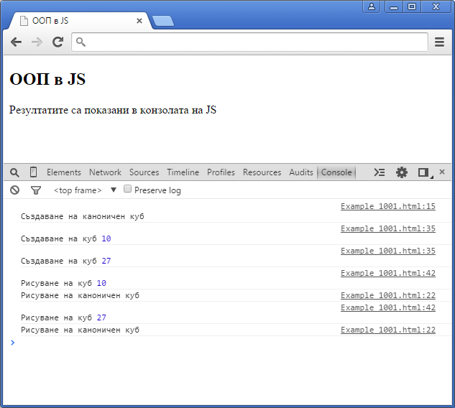
Тест
Файлове

Slide 20
Каноничен куб като обект
В конструктора
Създаваме WebGL буфер с върховете и нормалите
Запомняме го в променлива на инстанцията
В метода draw
Активираме буфера
Указваме къде из него са върховете и нормалите
Рисуваме
Инстанцията
Създаваме я едва след като имаме контекст, понеже се ползва от конструктора

Slide 21
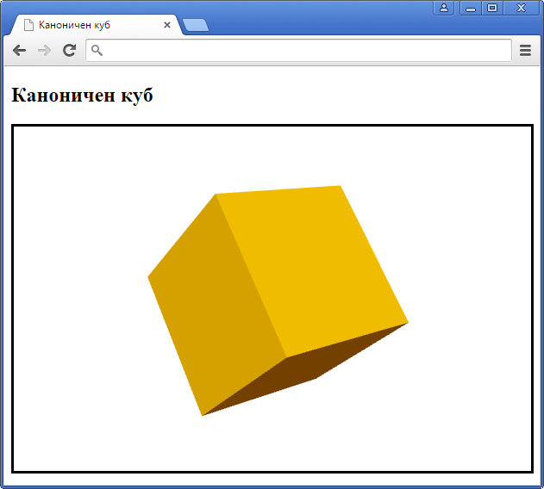
Тест
Файлове

Slide 22
Куб
Желани параметри
Център на куба – 3D точка (масив от 3 числа)
Размер на куба – число
Цвят на куба – три компоненти (не през конструктора)
Желани действия
Да имаме достъп отвън до параметрите на куба
Те да са „вградени“ във всеки куб

Slide 23
Конструктор
Копира параметрите в локални променливи
Създава цвят по подразбиране
Създава инстанция на каноничен куб, ако не съществува
Коментар
Ако параметрите не са копирани в this, ще са достъпни единствено в конструктора
Няма да проверяваме дали параметрите са допустими
Cube = function(center,size)
{
this.center = center;
this.size = size;
this.color = [1,0.75,0];
if (!canonicalCube)
canonicalCube = new CanonicalCube();
}

Slide 24
Метод draw
Запомня и възстановява матрицата
Премества куба на желаното място с транслация
Оразмерява го с мащабиране, като подава един и същ мащаб по трите оси
Цветът се записва директно в атрибутна променлива и се използва за всички върхове
За рисуване се вика рисуването на каноничния куб
Cube.prototype.draw = function()
{
pushMatrix();
gl.vertexAttrib3fv(aColor,this.color);
translate(this.center);
scale([this.size,this.size,this.size]);
useMatrix();
canonicalCube.draw();
popMatrix();
}

Slide 25
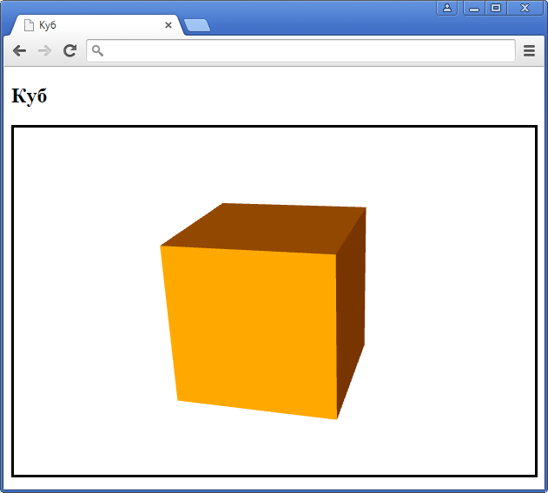
Тест
Файлове

Slide 26
Проба
Създаваме цветни кубове във върховете на голям куб
Създаваме по-малки кубове с междинни цветове между съответните големи кубове
function init()
{
...
c000 = new Cube([-1,-1,-1],1); c000.color=[0,0,0];
c001 = new Cube([-1,-1,+1],1); c001.color=[0,0,1];
c011 = new Cube([-1,+1,+1],1); c011.color=[0,1,1];
c010 = new Cube([-1,+1,-1],1); c010.color=[0,1,0];
}
function drawFrame()
{
...
c000.draw();
c001.draw();
c011.draw();
c010.draw();
requestAnimationFrame(drawFrame);
}

Slide 27
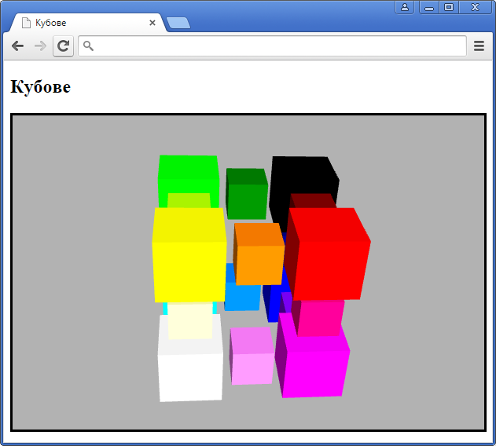
Тест
Файлове

Slide 28
Паралелепипед

Slide 29
Рисуване на паралелепипед
Желани параметри
Същите като на куба
Размерите са три – по един за всяка ос
Желани действия
Същите като на куба
Забележка
Паралелепипедът е 3D успоредник
Точното име е правоъгълен паралелепипед
Добива популярност по-краткото кубоид

Slide 30
Реализация
Аналогичен на куба
Дотолкова, че има същия конструктор
Размерът е вектор от три коефициента на мащабиране
За рисуване използва каноничния куб
Cuboid = Cube;
Cuboid.prototype.draw = function()
{
pushMatrix();
gl.vertexAttrib3fv(aColor,this.color);
translate(this.center);
scale(this.size);
useMatrix();
canonicalCube.draw();
popMatrix();
}

Slide 31
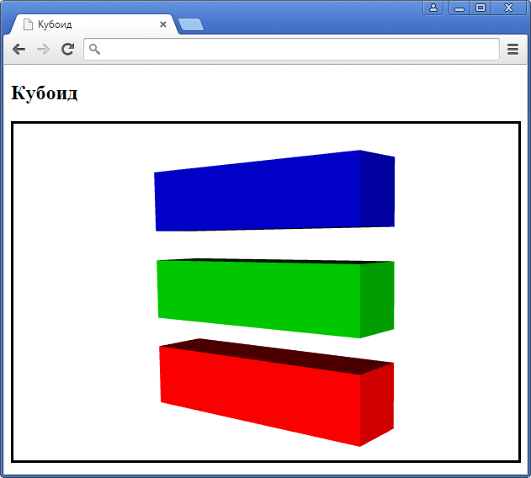
Тест
Файлове

Slide 32
За наблюдателните
Възможност за сливане
Кубът и кубоидът могат да са един и същ клас
Размерът е или число или вектор
При рисуване се проверява кое от двете е и се ползва съответното мащабиране

Slide 33
Пирамида

Slide 34
Проектиране на пирамида
Желана функционалност
Произволно положение и размер
Брой стени като параметър
Ограничения
Основата е правилен многоъгълник
Върхът е над центъра на основата

Slide 35
Идея
Канонична пирамида
Радиус на основата = 1 и височина = 1
За всеки брой стени трябва отделна пирамида
Пирамида 0
Пирамида 1
Пирамида 2
Пирамида 3
Канонични пирамиди
3
стени
4
стени
7
стени
N-стенни канонични пирамиди се създават само при нужда от конкретно N

Slide 36
Сметки
Върхове
Основата е правилен N-ъгълник
Удобни са полярни координати
Върхът на пирамидата е фиксирана точка
P₂
P₁
2π/n
P₀
O
P_{n-1}

Slide 37
Стени
Основата е ветрило с център центъра на основата
Околните стени няма да са ветрило (заради нормалите)
Нормални вектори
Пресмятаме един вектор, после само го въртим
Хоризонтална компонента 1, вертикална cos(π/n)
Q
Q
1
O'
Q'
1
P_{k+1}
π/2
cos(π/n)
O
R
O
cos(π/n)
R
1
1
P_{k}

Slide 38
Реализация
Конструктор
Помним броя стени (ще се ползва при рисуването)
Генерираме околните стени с върхове по окръжност и нормални вектори с краища също по окръжност
CanonicalPyramid = function(n)
{
...
this.n = n;
}
var nZ = Math.cos(Math.PI/n);
var N = [Math.cos(a+dA/2),Math.sin(a+dA/2),nZ];
data.push(0,0,1, N[0],N[1],N[2]);
data.push(Math.cos(a), Math.sin(a), 0, N[0],N[1],N[2]);
data.push(Math.cos(a+dA),Math.sin(a+dA),0, N[0],N[1],N[2]);

Slide 39
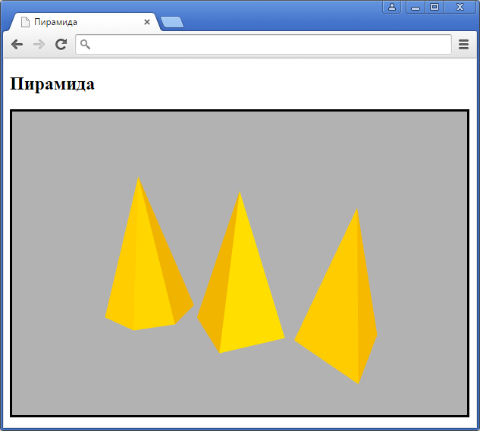
Тест
Файлове

Slide 40
Проблем
Проблем с осветяването
От някои гледни точки осветяването е грешно
При мащабиране нормалният вектор вече не е нормален, ако мащабите по осите са различни
π/2
π/2
Канонична пирамида
Неканонична пирамида

Slide 41
Зона на добра видимост
Тя е на 90° около всеки нормален вектор
Извън тази зона стената е неосветена
Зона на добра видимост
Зона на добра видимост
Зона на лоша видимост поради липса на осветеност

Slide 42
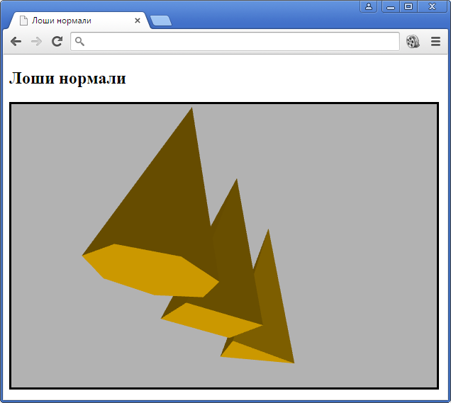
Тест
Файлове

Slide 43
Правилно решение
Допълнителна матрица специално за нормалните вектори
Не сега, друг път
Временно решение с фалшиви нормали
При мащабиране се запазва посоката
Запазваме нормалата на върха на пирамидата
Нормалите на околните върхове сочат встрани
π/2

Slide 44
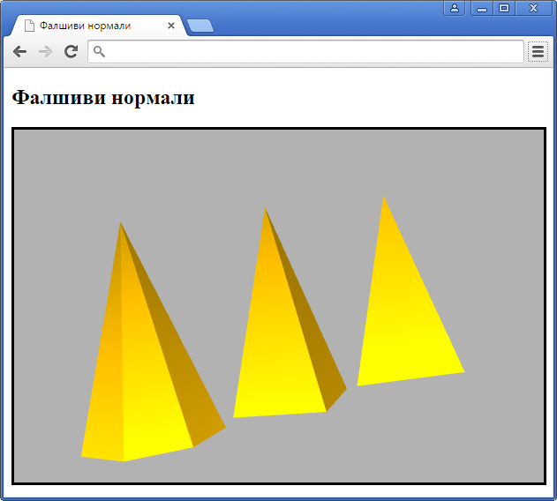
Тест
Файлове

Slide 45
Конус

Slide 46
Проектиране на конус
Идея
Конусът е пирамида с достатъчно много стени
Използва канонична пирамида
Не знаем колко „достатъчно много“ е достатъчно, затова с CONE_SIDES ще пробваме с 10, 50 и 100 стени
Cone = function(center,size,height)
{
this.center = center;
this.size = size;
this.height = height;
this.n = CONE_SIDES;
this.color = [1,0.75,0];
if (!canonicalPyramid[this.n])
canonicalPyramid[this.n] = new CanonicalPyramid(this.n);
}

Slide 47
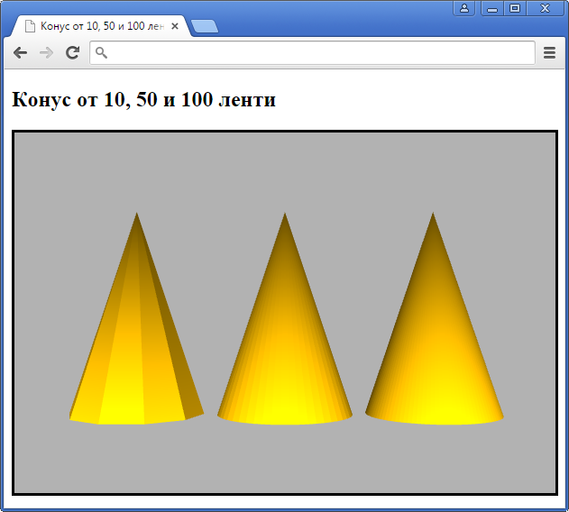
Тест
Файлове

Slide 48



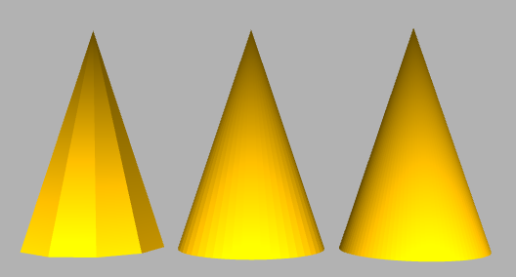
И при 100 ленти те се виждат като ленти
Да ги увеличим до 200? Или до 500?
10 ленти
50 ленти
100 ленти

Slide 49
Гладък конус
Конус до момента – 100 ленти не стигат
Големият брой стени тежи
Идея
Нормалите да са към върховете, а не към стените
Осветяване на Гурò – интерполация на осветеността
С каноничен конус, пирамидата не важи

Slide 50
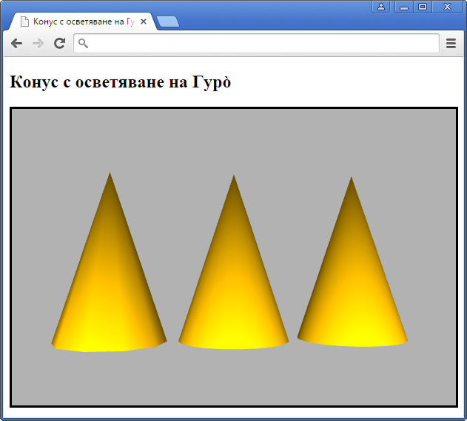
Тест
Файлове

Slide 51
Резултати
Видимо по-добро заглаждане
При 50 стени те се сливат напълно
При 20 стени е търпимо, но се виждат ленти на Мах

Slide 52
Призма

Slide 53
Проектиране на призма
Желана функционалност
Също като при пирамидата
Реализация
Основата е правилен многоъгълник
Имаме канонична призма, по една за всеки брой стени
Околните стени няма да са лента от триъгълници (защо?)
Двете основи ще са ветрила

Slide 54
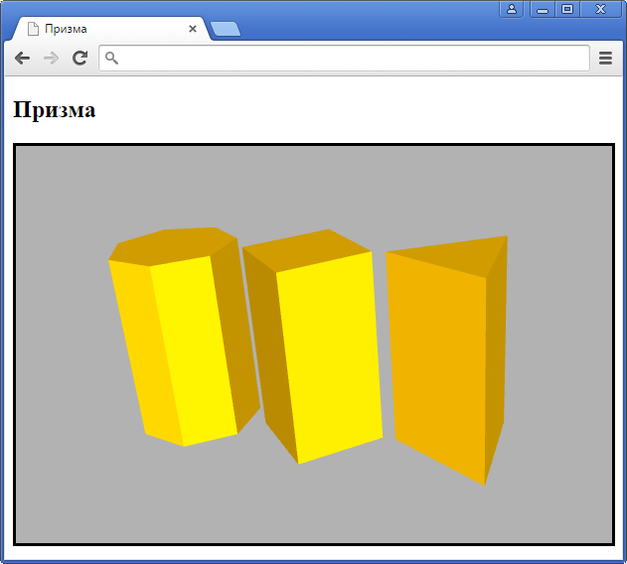
Тест
Файлове

Slide 55
Цилиндър

Slide 56
Проектиране на цилиндър
Желана функционалност
Също като при конуса
Реализация
Основан на призма, но с други нормали
При осветяване на Гурò ще се получи заглаждане
Константа CYLINDER_SIDES

Slide 57
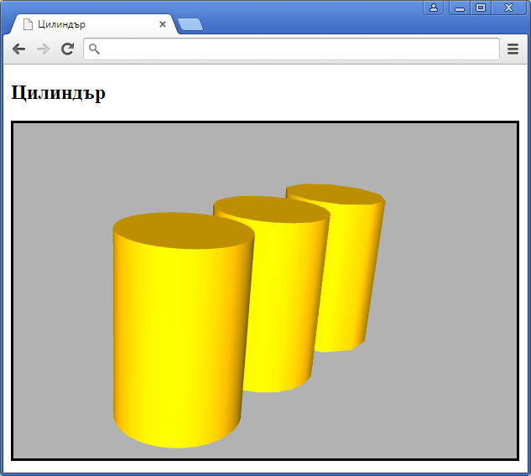
Тест
Файлове

Slide 58
Речник

Slide 59
Речник на новите неща
JavaScript
WebGL
name = function (…) {…}; | Алтернативен начин за създаване на функция
prototype | Достъп до прототипа на клас (напр. при добавяне на метод)
this | Достъп до елементите на текущата инстанция
Class | Конвенция имената на клас да започват с главна буква
CONST | Конвенция имената на „константи“ да са изцяло с главни букви
new | Създаване на инстанция от даден клас
vertexAttrib[234]fv | Подаване на вектор към атрибутна променлива

Slide 60
Въпроси и коментари

Slide 61
Край

